Slide 3
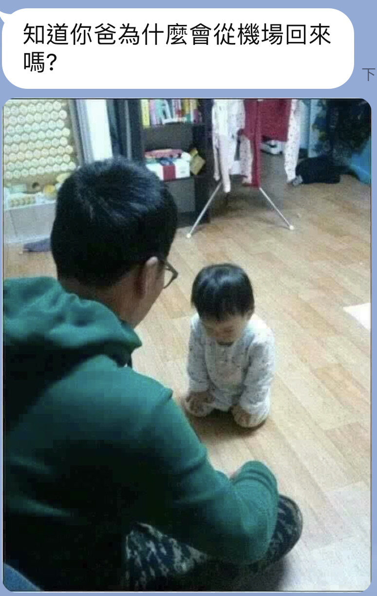

Slide 4
知道你爸為什麼會從機場回來的嗎?

Slide 5
